Slide 1
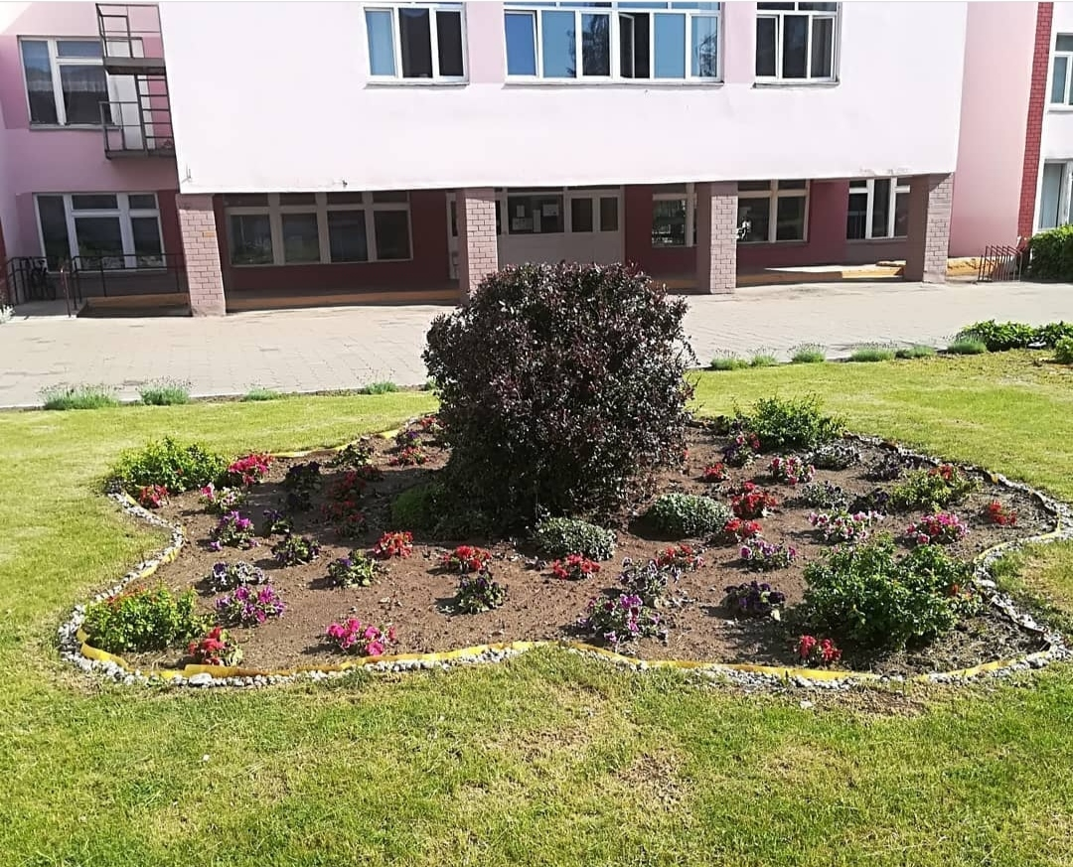
Государственное учреждение образования «Средняя школа №12 г.Лиды» Доступная безбаръерная среда

Slide 2
Пандус с поручнями у входа в здание

Slide 3
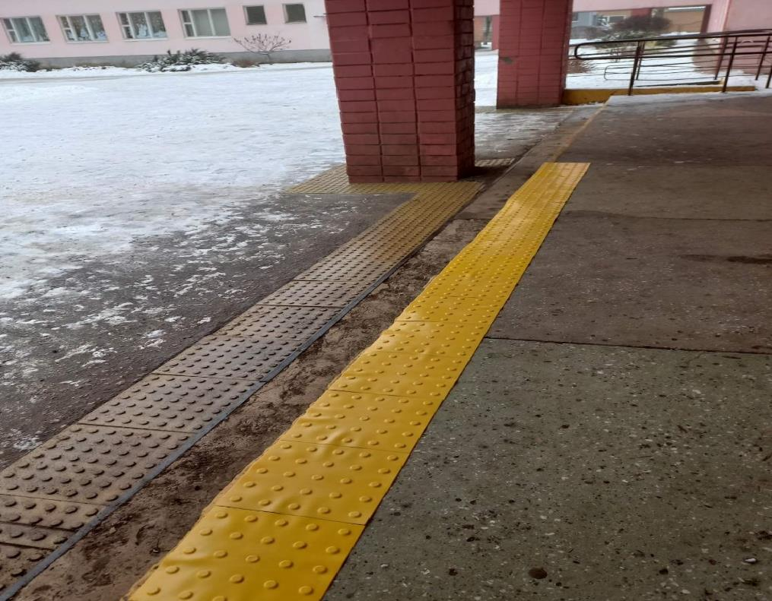
Тактильная предупреждающая плитка у входа в здание

Slide 4
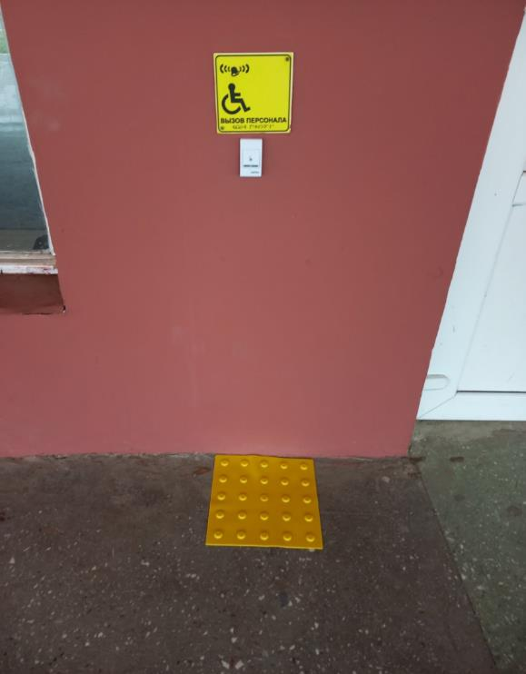
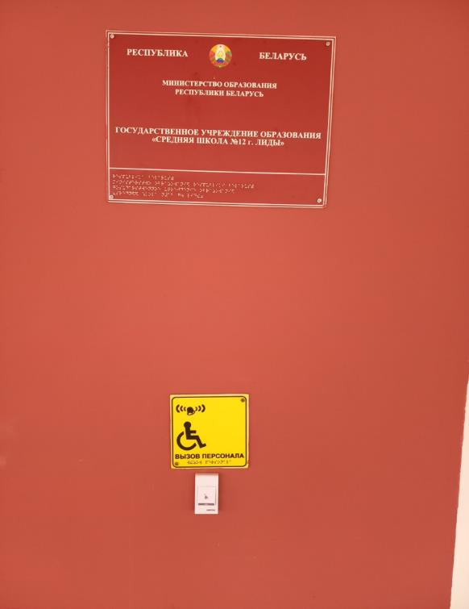
Таблички c шрифтом Брайля у входа в здание, кнопка вызова персонала, тактильная предупреждающая плитка под табличками шрифтом Брайля

Slide 5
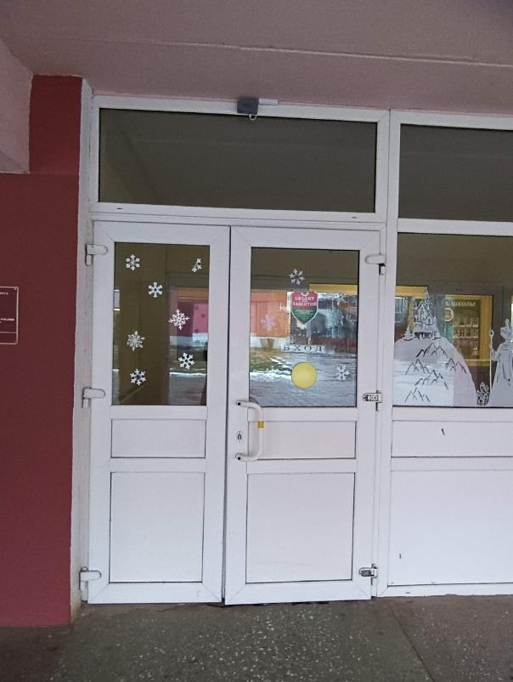
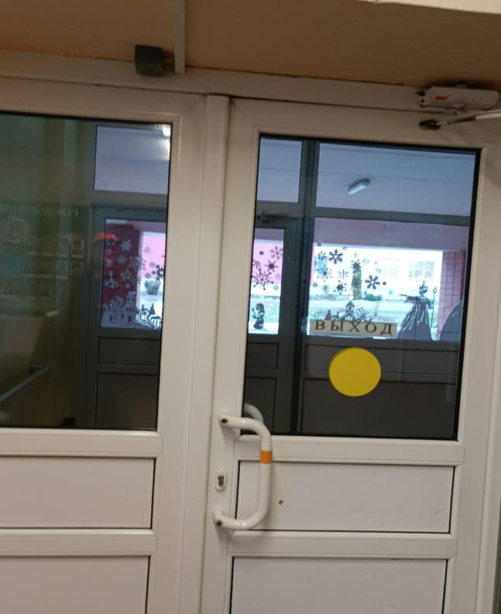
Электронные речевые звуковые информаторы с дистанционным управлением на входной группе «вход», «выход»

Slide 6
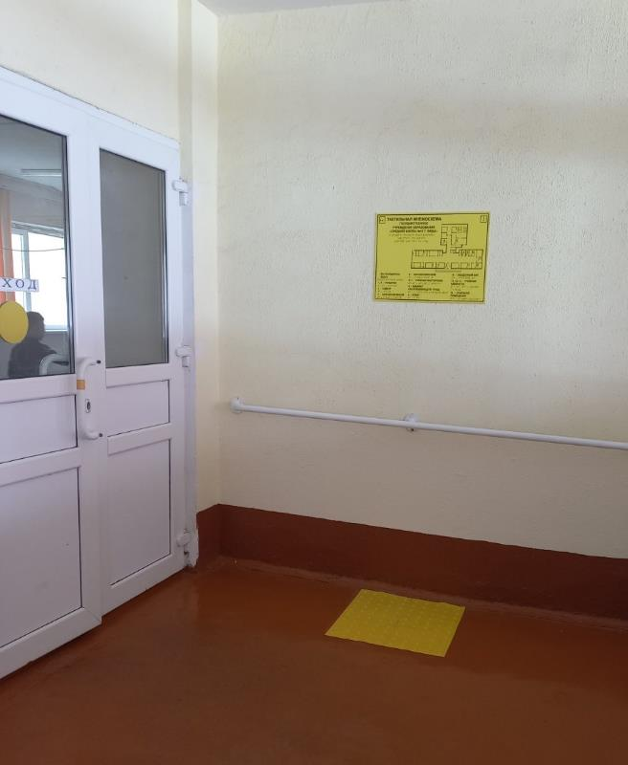
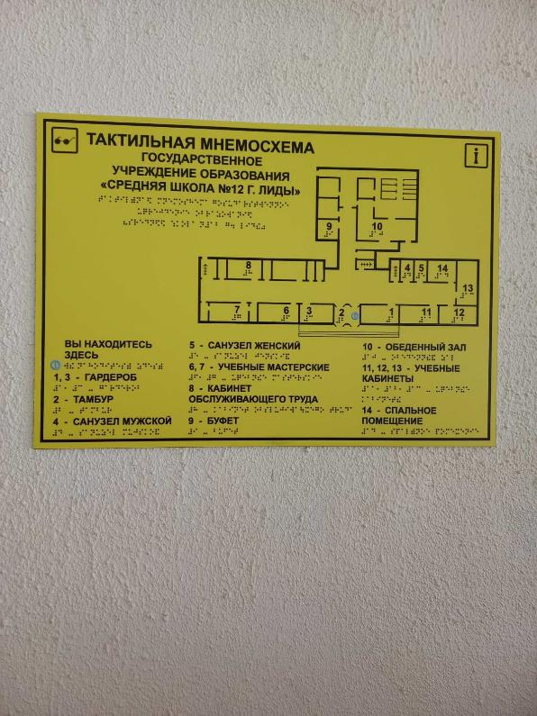
Тактильная схема (мнемосхема) 1 этажа, тактильная предупреждающая плитка под мнемосхемой

Slide 7
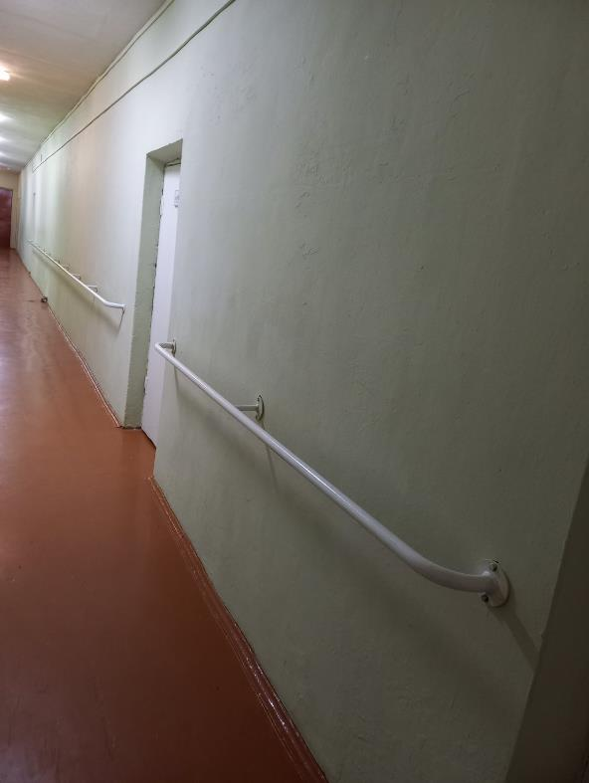
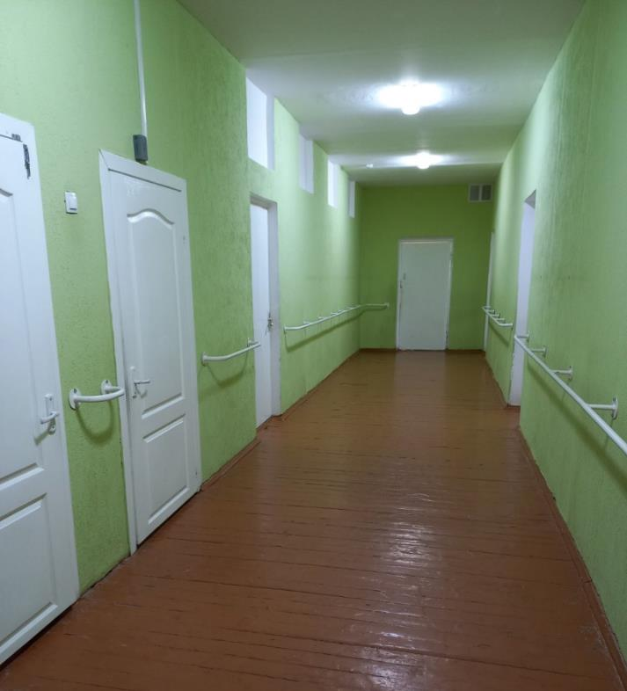
Поручни на путях движения детей с нарушениями опорно-двигательного аппарата на 1 этаже

Slide 8
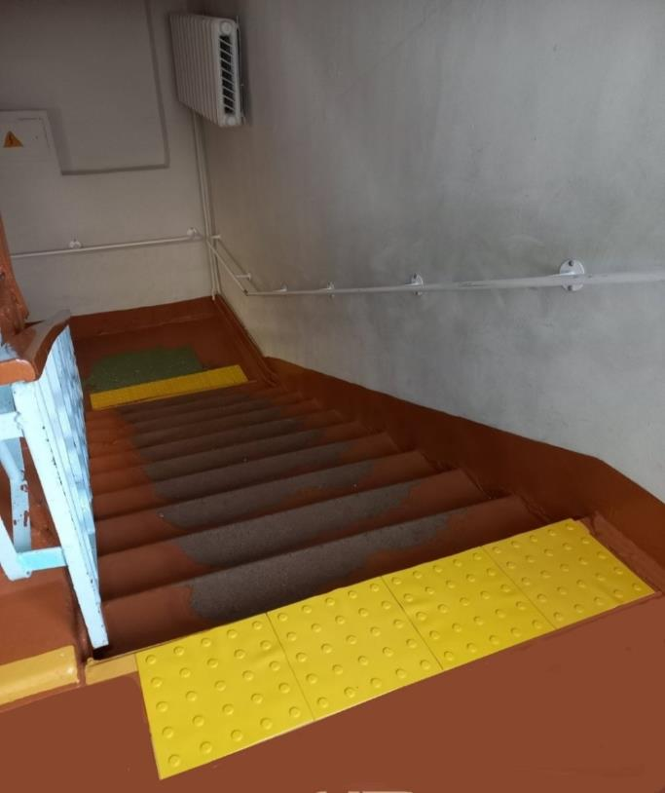
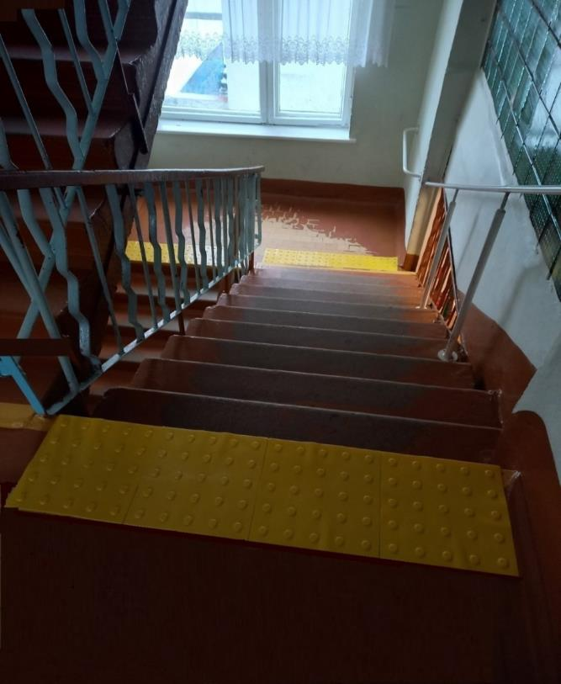
Тактильная предупреждающая плитка в начале и в конце лестничного марша с 1 на 2 этаж, между этажами, поручни с 1 на 2 этаж

Slide 9
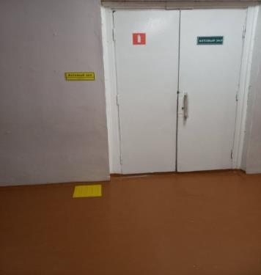
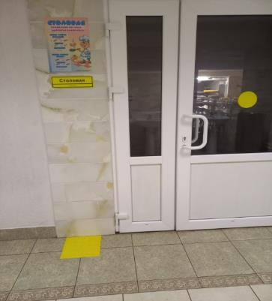
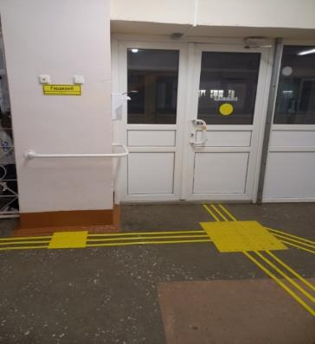
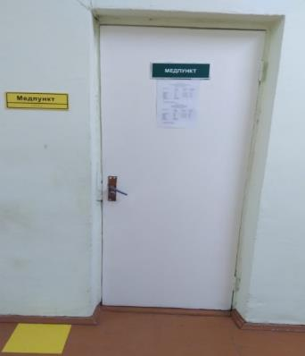
Таблички с шрифтом Брайля на кабинетах директора, у входа в спортивный зал, актовый зал, в столовую, гардероб, медпункт

Slide 10
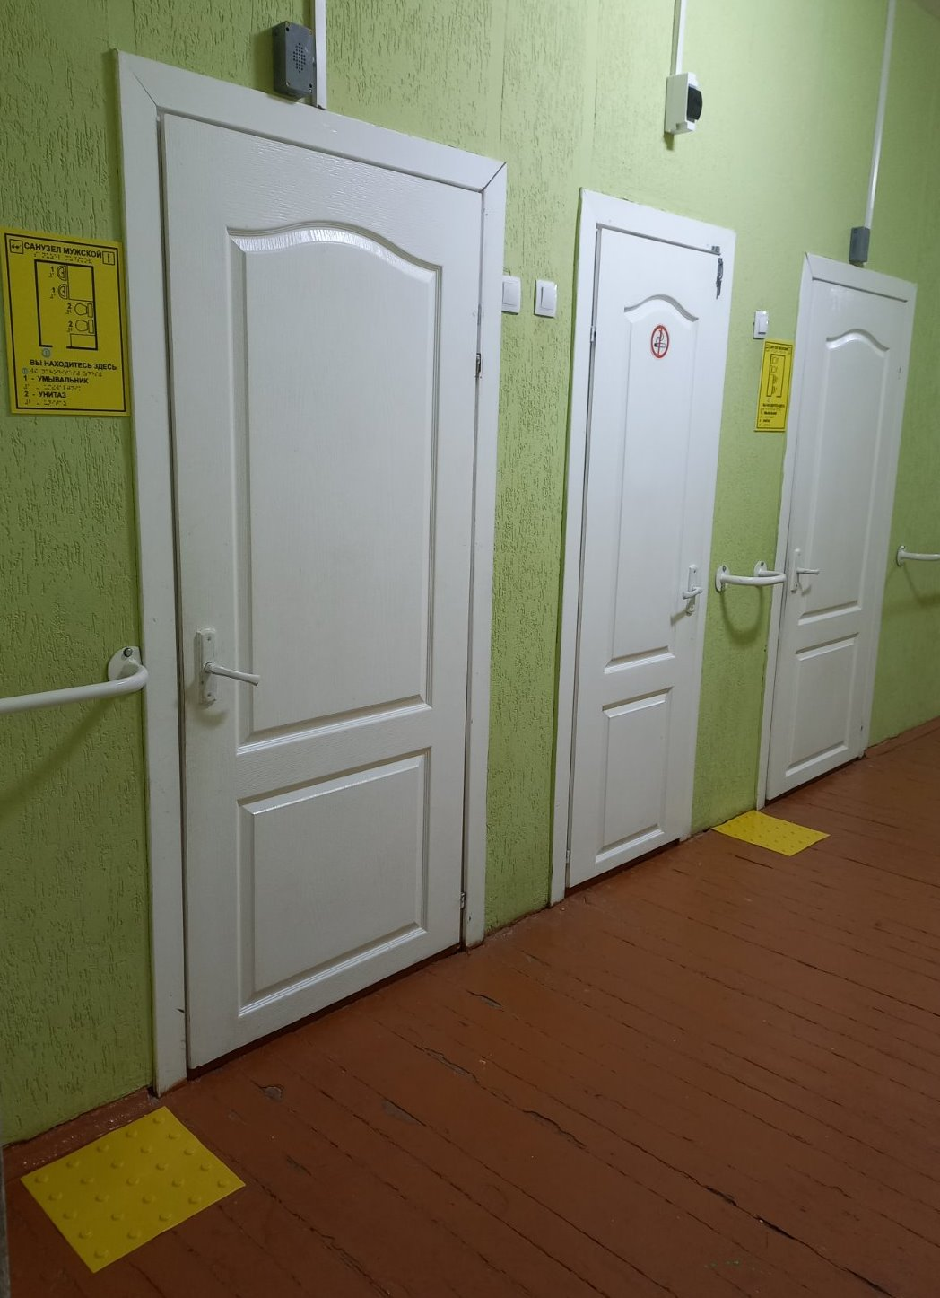
Электронные речевые звуковые информаторы, мнемосхемы у входов в 2 санузла, тактильные предупреждающие плитки под мнемосхемами

Slide 11
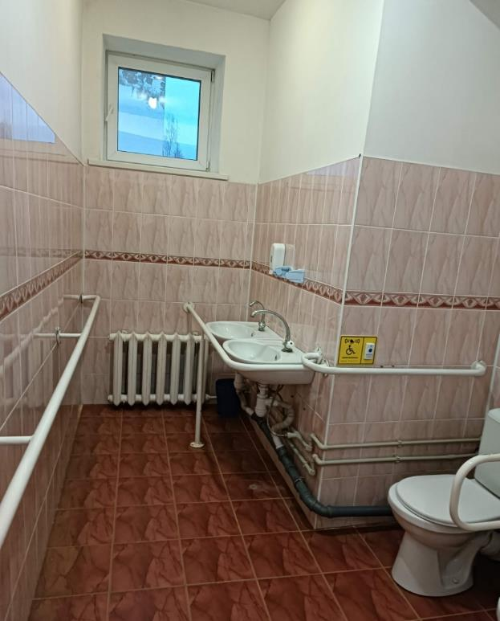
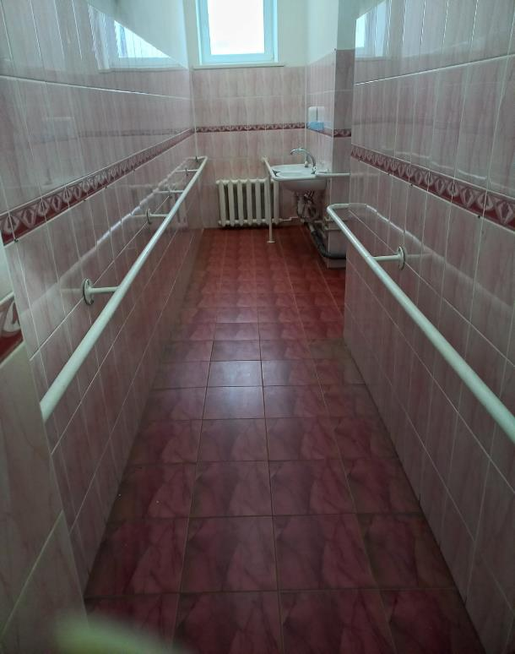
Поручни, таблички с шрифтом Брайля «Вызов персонала» с кнопкой вызова для инвалидов в 2 санузлах

Slide 12
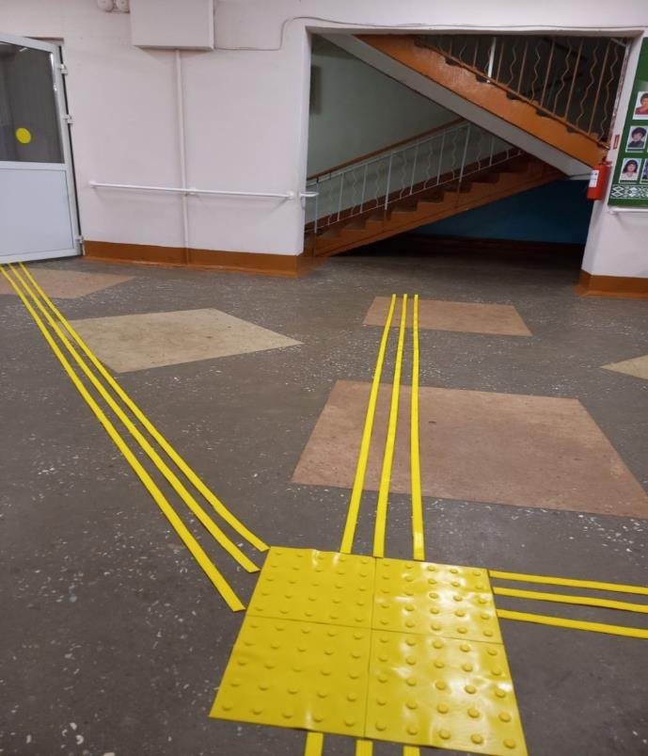
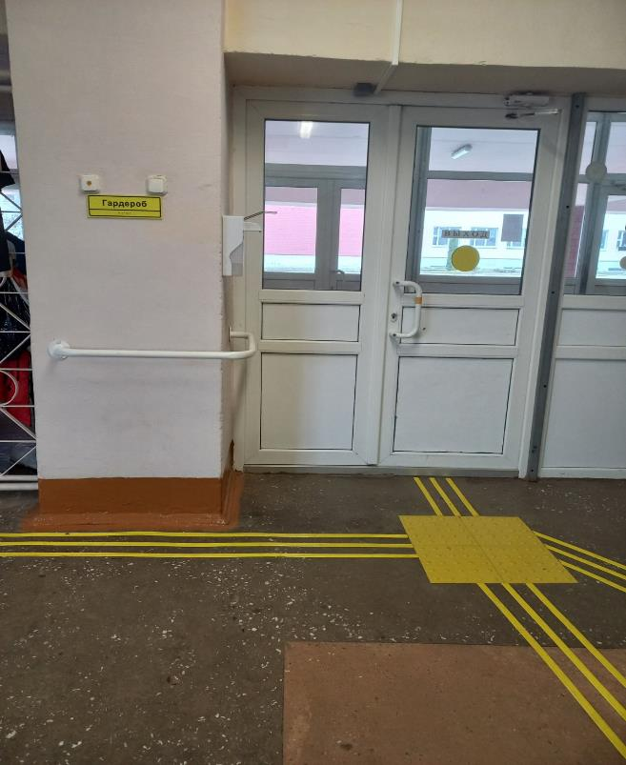
Тактильная направляющая лента, точка принятия решения в вестибюле 1 этажа

Slide 13
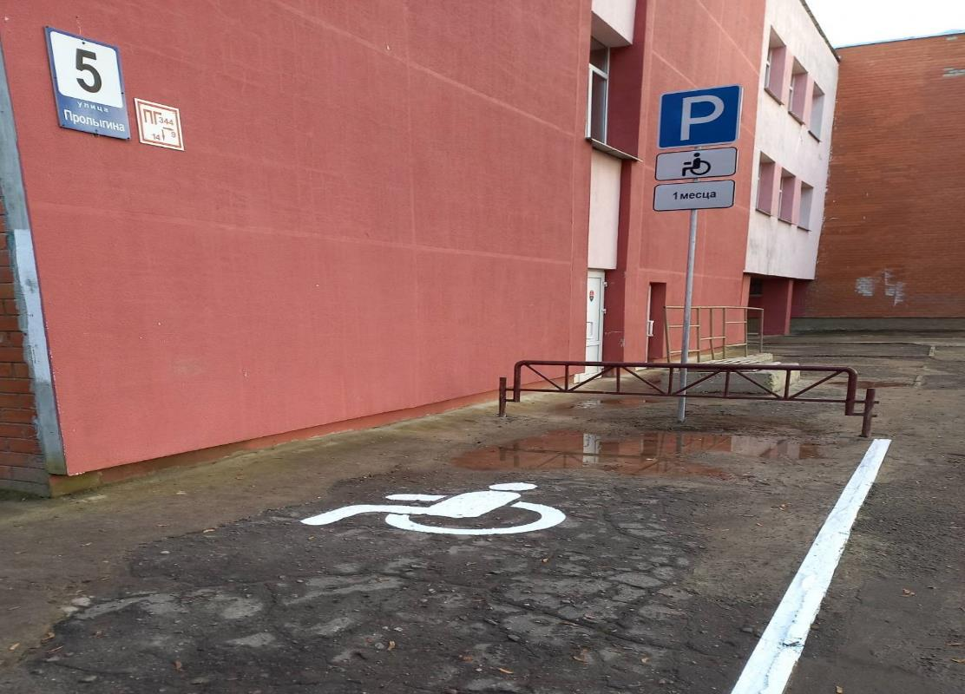
Стоянка транспортных средств, управляемых инвалидами, а также перевозящих инвалидов

